Slide 2
Guardianes de Internet
JASYP '19

Slide 3
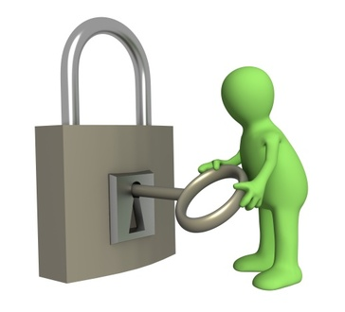
Introducción
DNS (Domain Name System) - Es un traductor
172.217.168.163
Google.es
Notes:
Esto es la raíz de la presentación de DNS pasamos a DNSSEC y después a los guardianes
Sistema de nomenclatura descentralizado para dispositivos conectados a Internet o una red privada.
Decir que los equipos están identificados en la red con un número, los humanos no nos llevamos bien con tanto número.

Slide 4
¿Cómo funciona DNS?
Hay 3 millones de dominios registrados
Sistema jerárquico
www.interferencias.tech
188.226.185.21
Third Level
Second Level
Top Level Domain
Notes:
3º nivel se conoce como subdominio (puede ser www o blogs por ejemplo).
2º nivel es el que se diferencia al dominio del resto
TPL es el nivle de mayor jerarquía y suelen ser reservados.

Slide 5
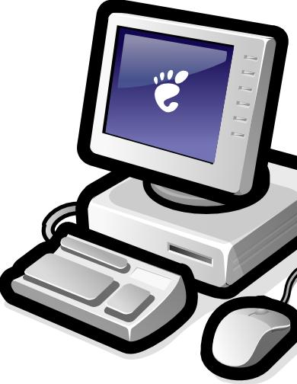
¿Cómo funciona DNS?
Un usuario introduce una dirección en su navegador
Notes:
Dejar claro aquí que el objetivo en todo momento es que nuestro navegador interprete el nombre que hemos introducido como una dirección IP

Slide 6
Funcionamiento DNSSEC
Necesidad de incluir medidas de seguridad en DNS debido a las vulnerabilidades detectadas en el mismo.
Firma digital de los datos con el objetivo de validar el emisor.
Es necesario implementarlo en cada uno de los paso del proceso de búsqueda, desde la zona raíz hasta el nombre del dominio final.
No se cifran los datos.

Slide 7
Funcionamiento DNSSEC
Proporciona mecanismos de verificación de:
Integridad de la respuesta para demostrar que no ha sido alterada desde el origen.
Autenticidad de la respuesta para demostrar que procede del servidor legítimo.
Autenticidad de respuestas negativas para demostrar los recursos inexistentes en la zona.
Uso de firma mediante esquema de clave pública en todos los niveles de la jerarquía.
Cadena de confianza (raíz de confianza). Las firmas se incorporan como registros de la respuesta DNS.

Slide 8
Upper zone’s authoritative DNS server
RRSet (DS)
DS
DS
DS
ZSK (private)
Zone’s authoritative DNS server
RRSet (A)
A
A
A
ZSK (private)
RRSet (MX)
MX
MX
MX
Zone’s DS
Hash (KSK(public))
ZSK (private)
RRSet (DNSKEYs)
DNSKEY (ZSK)
DNSKEY(KSK)
KSK (private)
Notes:
ZSK = Zone Signing Key – suele crearse a partir de la KSK y por software.
KSK = Key Signing Key -- Suele crearse con un HSM
DS = Delegation Signer
Decir Tambien que el recurso de la KSK está autofirmado aunque sea evidente.
RRSet = es como se denomina a un conjunto de recursos de un tipo concreto que tiene una zona especifica. Registro A es el de dirección / MX de intercambio de correo / NS servidor de nombres
DNSKEY = lo que tiene es un registro de las claves públicas de zsk y ksk que es lo que se le da a un resolver que nos pregunte. Es una clave autofirmada la KSK, para ello lo que se hace es enviar Tambien un hash de la KSK con lo que se conoce como cadena de confianza.

Slide 9
Funcionamiento del protocolo
Hay que tener en cuenta que:
El servidor raíz está replicado por todo el mundo para evitar latencias.
Hay organizaciones/autoridades que tienen la responsabilidad de operar y gestionar estos nodos.
En España hay unos 13 servidores raíz.
Los nodos/sevidores resolvers son proporcionados por el ISP.
Hay que tener presente la funcionalidad de las memorias caché y de los TTL.
Coexistencia con DNS – Flag “DO – DNSSEC OK”.
Notes:
En España, los servidores se distribuyen entre Madrid y Barcelona. Tenemos un mapa de donde están los servidores y del número y los responsables de cada uno de los dominios que hemos comentado.
Decir Tambien que los servidores preguntan si un servidor autoritativo tiene ese registro y si lo tiene, pues ya empieza el proceso a funcionar.

Slide 10
Funcionamiento del protocolo
Public
Servidor DNS Autoritativo .(raíz)
DNSKEYS “.”
RRSet
Servidor DNS autoritativo .com
Public
Public
DNSKEYS “.com”
RRSet
DS “.com”
RRSet
Public
DS example.com
RRSet
Public
Public
¿www.example.com? ¿DS .com + keys?
NS example.com
RRSet
NS “.com”
RRSet
¿www.example.com? ¿DS .com + keys (com)?
Resolver
Servidor DNS example.com
¿www.example.com? ¿keys (example.com)?
Public
Public
FLAG DO
A www
RRSet
DNSKEY (ZSK, KSK)
RRSet
Notes:
Recuerda que en todo momento lo que se manda es el recurso y la firma de ese recurso

Slide 11
Verificación
La verificación es otro de los procedimientos importantes de DNSSEC. Cada servidor debe de procesar la información que haya recibido para verificar la integridad de la información recibida:
Anclaje de confianza con la zona padre. Se verificará la autenticidad de la clave KSK para confirmar que procede del servidor autoritativo de la zona.
Clave de firma de zona (ZSK). Se verificará la autenticidad de la ZSK para confirmar que pertenece al servidor autoritativo de la zona y, además, se verificará la integridad de los recursos servidos para confirmar la garantía de la cadena de confianza.
Recurso DNS solicitad. Se verificará la autenticidad del recurso mediante la verificación de la firma del servidor autoritativo y además se verificará la integridad del recurso para comprobar que no haya sido alterado desde el origen.

Slide 12
Verificación
Resolver
Public
DNSKEYS KSK “.”
RRSet
DNSKEYS “.”
Servidor
FALLO de validación de anclaje de confianza
DNSKEYS KSK “.”
RRSet
Confianza de anclaje
Public
DNSKEYS ZSK “.”
RRSet
FALLO al validar clave ZSK
DNSKEYS ZSK “.”
RRSet
DNSKEYS ZSK “.”
RRSet
Confianza en clave ZSK
Raíz
Public
DS “.com”
RRSet
FALLO en validar la cadena de confianza
Confianza en la cadena de confianza
Public
FALLO de validación de recurso recibido
NS “.com”
RRSet
Confianza de recurso recibido
Notes:
Decir que esto se repite para cada uno de los servidores que hemos visto antes.
Recuerda que registro NS es servidor autorizado.

Slide 13
Proceso de Rollover de las claves
Se suele seguir el siguiente proceso:
Fase inicial. El funcionamiento es el correcto y esperado, disponemos de una clave KSK y otra ZSK.
Nueva clave. Se introduce una nueva clave dentro del conjunto de claves que dispone el servidor. Todavía no se utiliza.
Despliegue de claves
Espera al TTL de las memorias caché
Nuevas firmas. Se comienza a utilizar las nuevas firmas generadas.
Fase de borrado. Se borran las claves antiguas para que no se vuelva a firmar información con ellas.
KSK: frecuencia >1 año
ZSK: 3 meses

Slide 14
Negación explícita de la existencia
DNSSEC no sabe responder: la petición DNS solicitada no existe.
Hay que validar este tipo de situaciones mediante la infraestructura de claves que tiene.
Registros NSEC → Registro siguiente
Solución: NSEC3 → hash de los recursos incluidos en dicho registro
Ninguno de los dos campos es seguro.
DNS, en general, no incluye información privada y confidencial.
Notes:
Comenzar diciendo aquí que DNSSEC no sabe decir que no.
La idea de NSEC consiste en devolver el siguiente registro seguro. De este modo el servidor reslver que reciba esta información deducirá que la respuesta no existe porque el campo NSEC está relleno.
Decir que un hash sabemos que se puede quitar por fuerza bruta.
La ultima informacion hay que decir que el miedo es que puede ser parte de un ataque mayor y puede proporcionar la información que justamente se necesite.

Slide 15
Problema de la última milla
Los ISP disponen de proxies transparentes para DNS.
Dentro de la red del ISP no hay DNSSEC
Solución: incluir confidencialidad en el proceso
DoH (DNS over HTTPS)
DoT (DNS over TLS)
Autencidad + Confidencialidad
Notes:
Los proxies transparentes al final lo que hacen es replica el tráfico y enviarlo al servidor autoritativo correspondiente.
Decir tambien que hast que no llegue la petición al nodo resolver no se podrá tener confianza de estar utilizando DNSSEC.

Slide 16
Guardianes de Internet
ICAAN (Internet Corporation for Asigned Names and Numbers).
Fundada en 1998
Internet seguro
Creación del sistema en 2010.
14 guardianes. Dos tipos:
Crypto Officer
Recovery Key Share Holder
Ceremonia dos veces al año en
cada sede.
Dos sedes:
7 guardianes en Los Ángeles.
7 en Virginia.
3 como mínimo deben de asistir.
Notes:
Comenzar diciendo que teniendo en cuenta la importancia de este Sistema, se hace necesario medidas exigentes de seguridad para proteger el funcionamiento de DNS y en definitiva de Internet.
ICANN sin animo de lucro
Hablar de que les avisan 4 días antes y que la ceremonia dura dos horas y media y tiene la finalidad de generar nueva claves de zona a partir de una llave maestra que tiene máximas medidas de seguridad y transaparencia.
Los guardians tienen una smartcard guardada en una bolsa antitamper

Slide 17
Guardianes de Internet
Niveles de seguridad:
Tiers 1-2. Acceso físico registrado.
Tiers 3-5. Acceso físico a la siguiente instalación es registrado y grabado en vídeo. Doble factor de autenticación.
Tiers 6-7. Acceso al HSM y al lugar de las smartcards.
Si falla algo o alguien se salta el guión establecido, todo se paraliza. En casos extremos se pueden autodestruir las smartcards utilizadas.
Durante esta ceremonia se generan las claves ZSK y las KSK.
Metodología muy estricta.
HSM disponen de protección frente manipulación
e intrusión.
Notes:
Decir que la ZSK se autogenera cada 3 meses y la KSK pues tarda algo más (7 años creo)
Curiosidad: PC sin disco duro ni batería, ni acceso a Interet y que se carga un sistema operativo mediante DVD y la memoria utilizada es una USB. En algunos casos se han destruido los HSM

Slide 18
Guardianes de Internet
En resumen:
Con las Smart Cards de los guardianes se puede acceder al HSM.
El HSM dispone de la clave privada de la clave KSK.
La frecuencia de generación de las nuevas ZSK se hace de forma trimestral. La generación de una nueva KSK solo se ha realizado una vez.
Con las nuevas claves se comienza a firmar registros en el siguiente trimestre.
Se hace un backup de la información generada y se desactiva el HSM y se guarda de nuevo.
Se envía las claves al ICANN y a VeriSign o por correo firmado mediante una web segura.
Notes:
Hablar de la redundancia en las cajas fuertes que hay en cada sede.
Después de la generación de la clave privada y de la finalización de la ceremonia,s e exporta la clave encriptada con lo que se conoce como SMK (Storage Master Key, de acuerdo con las espécificaciones técnicas del AEP Keyper HSM, el cual, es el modelo de HSM utilizado en las ceremonias) en una smartcard y se introduce en una bolsa anti-tamper y se transporta a la otra sede por un transportista. Después, en la otra sede se procede a introducir en la caja fuerte correspondiente la smartcard, comprobando previamente que la bolsa no ha sido manipulada en el proceso de transporte. Una vez se guarda la smartcard que contiene la clave privada, se procede a cerrar la caja fuerte y en la siguiente ceremonia se importa dicha clave en el HSM correspondiente, el cual deberá de tener la misma SMK que el dispositivo HSM que exportó la clave y se continúa con el procedimiento de generación de las nuevas claves ZSK. Esta clave SMK está relacionada con la clave de acceso a los HSM. Como ya se ha comentado anteriormente, para acceder al dispositivo HSM, es necesaria la colaboración de al menos 3 de los guardianes. Esto es posible gracias a la característica M of N la cual permite realizar una división de la clave de autenticación del HSM (con la restricción de necesitar al menos 3 de esas “divisiones”).

Slide 19
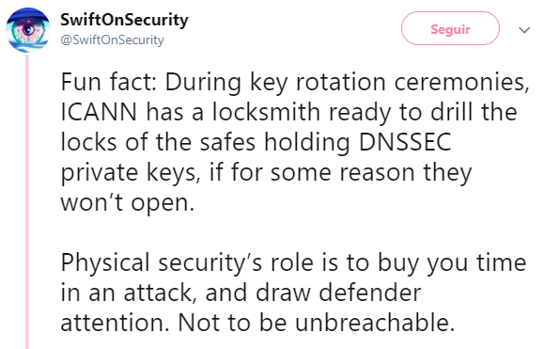
Guardianes de Internet
Notes:
Aquí se puede plantear un poco de debate: pensáis que es demasiado?

Slide 20
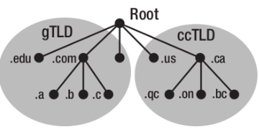
Representación en España
La Entidad Pública Empresarial Red.es, adscrita al Ministerio de Industria, Turismo y Comercio a través de la Secretaría de Estado de Telecomunicaciones y para la Sociedad de la Información.
Red.es es la encargada de gestionar los dominios “.es”.
No hay relación directa entre Red.es e ICANN.
gTLD (generic Top Level Domain)
ccTLD (country code Top Level Domain)
Notes:
Aquí la diferenciación es básicamente de la organización que lo gestiona y que si son de dos letras suele ser de país y si son de 3 pues no. Los genéricos los gestionan entidades como la IANA que pertencer al ICANN.

Slide 21
Ataques recientes a DNS
Campaña DNSpionage
Gobiernos de los Emiratos Árabes Unidos y Líbano perdieron emails debido al secuestro de los servidores DNS.
Certificados de encriptación SSL (webmail.finance.gov.lb)
Credenciales de correo electrónico y VPN en texto plano.
Embajadas, ministerio de finanzas, servicio de policía de Abu Dhabi.
Servicio de inteligencia de Jordania.
Dominios Alemanes y Suecos involucrados (Netnod Internet Echange). Registrador de nombres de dominio comprometido.
Packet Clearing House (PCH) también fue atacada (dispone de 500 TLD). Protocolo EPP.
Notes:
Aquí hay que decir que la campaña la ha denominado como tal Cisco Tales y la han sufrido EEUU y algunas empresas grandes.
La empresa sueca mencionada es un importante proveedor mundial de DNS que opera un nodo raíz.
EPP: Protocolo de provisionamiento extensible.
Decir también que esto pasó este año en diciembre 2018 y enero de 2019
Los atacantes, al tener acceso al registrador pudieron desactivar la protección DNSSEC para obtener los certificados SSL.
En una empresa el ataque se solucionó porque no se pudo desactivar DNSSEC completamente y en la otra solo afecto a dos empleados que eran los únicos que no lo utilizaban ya que DNSSEC no podía verificar los mensajes.

Slide 22
Contramedidas
Utilizar DNSSEC (para firmar y validar)
Usar funciones como Registry Lock
Usar listas de control de acceso para aplicaciones, tráfico de Internet y monitorización.
Usar doble factor de autenticación.
Contraseñas seguras.
Revisar cuentas con registradores y otros proveedores.
Supervisar certificados.
Notes:
Aquí hay que decir que la campaña la ha denominado como tal Cisco Tales y la han sufrido EEUU y algunas empresas grandes.
La empresa sueca mencionada es un importante proveedor mundial de DNS que opera un nodo raíz.
EPP: Protocolo de provisionamiento extensible.
Decir también que esto pasó este año en diciembre 2018 y enero de 2019
Los atacantes, al tener acceso al registrador pudieron desactivar la protección DNSSEC para obtener los certificados SSL.
En una empresa el ataque se solucionó porque no se pudo desactivar DNSSEC completamente y en la otra solo afecto a dos empleados que eran los únicos que no lo utilizaban ya que DNSSEC no podía verificar los mensajes.

Slide 23
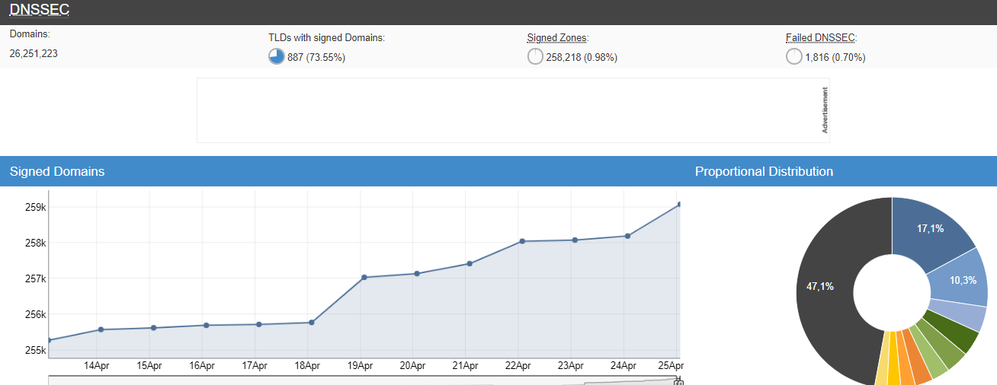
Uso en la actualidad
Notes:
Ntldstats.com

Slide 24
Uso en la actualidad
Notes:
Ntldstats.com

Slide 25
Notes:
Ntldstats.com

Slide 26
Datos de contacto
jtsec: Beyond IT Security
c/ Avenida Constitución 20, oficina 208
Granada - Spain
hello@jtsec.es
@jtsecES
www.jtsec.es
Notes:
MIL GRACIAS!

